Slide 1
Project Arduino – 2
Nama : Zulfikar Bella Ali NIM : 2003332007 Kelas : TT3A

Slide 2
Latar Belakang
Pada kesempatan kali ini saya akan membahas tentang menggunakan sensor suhu dan kelembaban DHT11 dengan board Arduino dan menampilkan hasilnya pada LCD 16x2.

Slide 3
Komponen Material
01
02
Arduino Uno
LCD ukuran 16x2
03
04
Sensor Suhu DHT 11
Breadboard
Dan Beberapa kabel jumper

Slide 4
Penjelasan Hardware
Apa itu Sensor DHT11?
Sensor DHT11 adalah salah satu sensor yang berfungsi untuk mengukur suhu dan kelembaban relatif. Sensor ini kompatibel dengan mikrokontroler.
Ada satu lagi sensor yang sama dengan DHT11 yaitu DHT22. Kedua sensor ini sama saja jika dilihat dari cara kerjanya, yang membedakannya hanya spesifikasi dari kedua sensor.
Cara Kerja Sensor DHT11
Sensor DHT11 maupun DHT22 mampu mendeteksi suhu menggunakan sebuah komponen yang bernama termistor. Sedangkan untuk mendeteksi kelembaban relatif menggunakan substrat penahan kelembaban dengan elektroda.

Slide 5
Penjelasan Hardware
LCD (Liquid Crystal Display) 16x2
adalah jenis media tampilan atau Display dari bahan cairan kristal sebagai penampil utama. LCD 16x2 dapat menampilkan sebanyak 32 karakter yang terdiri dari 2 baris dengan tiap baris menampilkan 16 karakter. Pada Arduino untuk mengendalikan LCD Karakter 16x2 untuk librarynya secara default sudah ada librarynya yaitu LiquidCrystal.h. LCD ada bermacam-macam ukuran 8x1, 16x1, 16x2, 16x4, 20x4. Untuk mengendalikan atau mengontrol macam-macam LCD Karakter di atas dapat menggunakan Tutorial ini, perbedaannya hanya pada inisialisasi jumlah kolom dan baris.

Slide 6
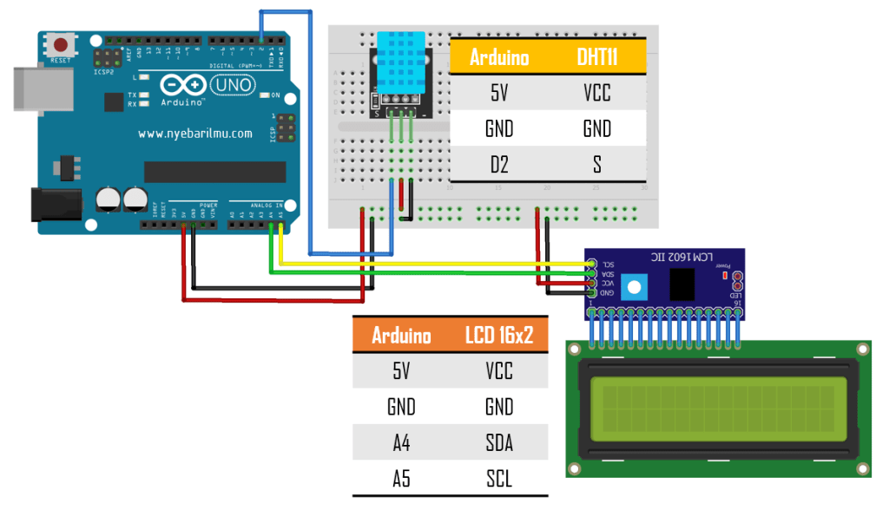
Wiring Diagram / Instalasi Material
Sensor suhu dan kelembaban DHT 11 - Pin DATA/ S out ditancapkan dengan pin 2 Arduino - Vcc/ + ditancapkan dengan 5v - GND/- ditancapkan dengan GND
LCD 12C - GND ditancapkan dengan GND - VCC ditancapkan dengan 5V - SDA ditancapkan dengan A4 - SCL ditancapkan dengan A5

Slide 7
Instalasi Library
DHT-sensor-library-master
LiquidCrystal_I2C-1.1.2
NewliquidCrytal
OneWire
DHT sensor library

Slide 8
Sketsa / Coding
lcd.setCursor(0,1);
lcd.print(“TT3A");
delay(3000);
}
void loop()
{
float h = dht.readHumidity();
float t = dht.readTemperature();
lcd.setCursor(0,0);
lcd.print("Suhu ");
lcd.print(t);
lcd.setCursor(0,1);
lcd.print("Kelembaban ");
lcd.print(h);
delay(1000);
}
#include <Wire.h>
#include <LiquidCrystal_I2C.h>
#include <DHT.h>
#define DHTPIN 2
#define DHTTYPE DHT11
LiquidCrystal_I2C lcd(0x27,16,2);
DHT dht(DHTPIN,DHTTYPE);
void setup()
{
Serial.begin(9600);
dht.begin();
lcd.init();
lcd.backlight();
lcd.setCursor(0,0);
lcd.print(“Zulfikar");

Slide 9

Video

